Slide 1
02.03.03. Математическое обеспечение и администрирование информационных систем
Базы данных
Лабораторная работы 1. Проектирование систем баз данных. Диаграмма сущность-связь
Евдокимов А.А., e-mail: evdokimovmail27@gmail.com

Slide 2
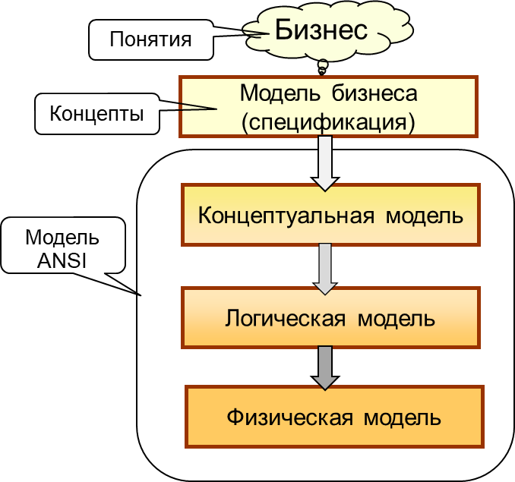
Процесс моделирования
Условно выделим этапы процесса моделирования данных:
Первый этап: выбор целей моделирования. Цель определяет сложность модели и возможности дальнейшего изменения модели (рефакторинга).
Второй этап: построение концептуальной модели. Выявляются существенные объекты, исключаются второстепенные. Задаются типы данных и домены. Результат – концептуальная схема модели. Возможно, проводится рефакторинг бизнеса.
Третий этап: создание логической модели.
Четвертый этап: создание физической модели.
Пятый этап: аппаратная реализация.
Концептуальная модель данных описывает данные исходя из требований бизнеса и теоретически может никак не учитывать последующие реализации. Правда, в жизни всё сложнее и хороший постановщик задачи учитывает возможности будущих реализаций.
Логическая (даталогическая) модель представляет схему данных для реализации в СУБД некоторого класса, например, табличных.
Физическая модель реализуется в конкретной СУБД.
Аппаратная реализация учитывает особенности платформы, на которой реализуется база данных.
© Бессарабов Н.В. 2019

Slide 3
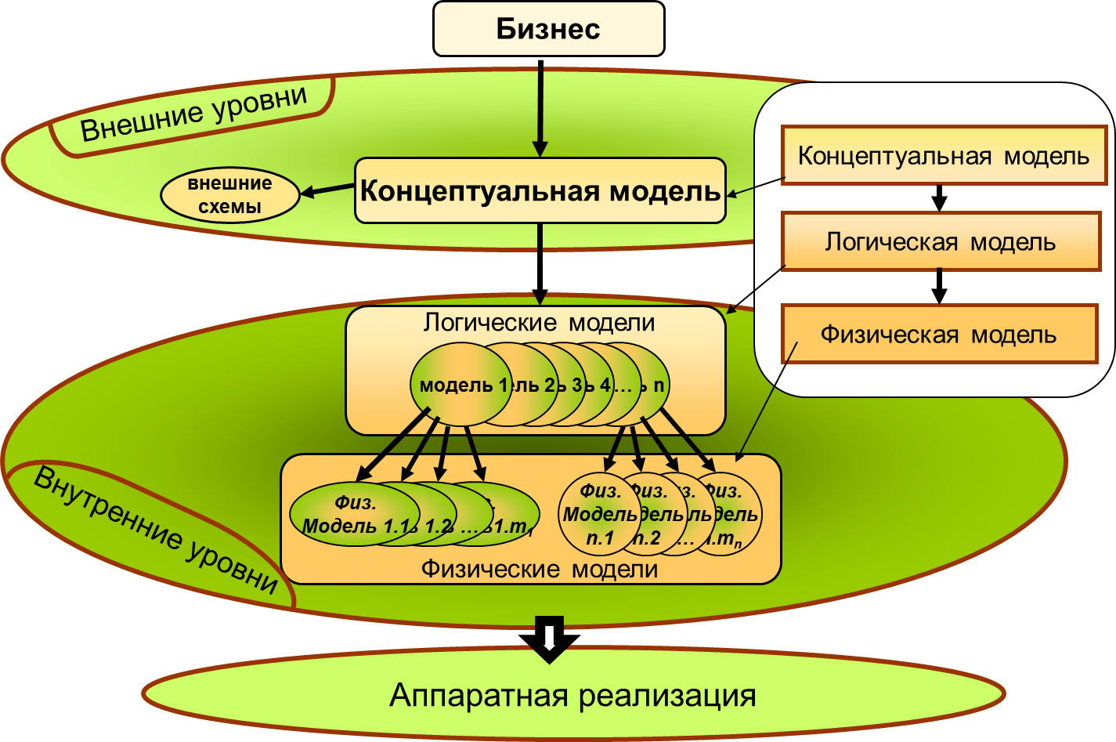
Процесс моделирования
Отдельного пользователя интересует лишь некоторая часть всей базы данных. Представление пользователя об этой части будет абстрактным по сравнению с выбранным способом физического хранения данных. В соответствии с терминологией ANSI/SPARC представление отдельного пользователя называется внешним представлением. Таким образом, внешнее представление – это содержимое базы данных таким, каким его видит определенный пользователь. В общем случае внешнее представление состоит из некоторого множества экземпляров каждого типа внешних записей. Подъязык данных всегда определяется в терминах внешних записей. Каждое внешнее представление определяется посредством внешней схемы, которая записывается с помощью внешнего языка определения данных.
© Бессарабов Н.В. 2019

Slide 4
Жизненный цикл ИС
Методология проектирования может рассматриваться как совокупность методов и средств, последовательное применение которых обеспечивает разработку проекта базы данных, удовлетворяющего целям проектирования. Задачей процесса проектирования является построение структуры базы данных, адекватно отражающей описываемую проблемную среду, реализуемой с помощью технических и программных средств.
Организационную основу проектирования системы баз данных составляет жизненный цикл системы. Можно выделить три основные фазы проектирования:
Формулирование и анализ требований.
Проектирование
Реализация, эксплуатация и сопровождение.
Каждая фаза, в свою очередь, делится на этапы. Этапы не являются строго последовательными, а включают некоторое число шагов в виде циклов обратной связи.

Slide 5
Этапы проектирования систем баз данных
Планирование разработки базы данных
Определение требований к системе
Формулирование и
анализ требований
Сбор и анализ требований пользователей
Концептуальное проектирование
Логическое проектирование
Проектирование
Физическое проектирование
Создание прототипа
Реализация, загрузка данных
Тестирование
Реализация,
эксплуатация и
сопровождение
Эксплуатация и сопровождение
Реорганизация, реструктуризация

Slide 6
Формулирование и анализ требований
Планирование разработки БД – планирование самого эффективного способа реализации этапов жизненного цикла системы. Планирование разработки БД связано с общей стратегией построения ИС организации. Суть стратегии заключается в решении основных задач: а) определение бизнес-планов и целей организации; б) оценка показателей уже существующих ИС с целью выявления их сильных и слабых сторон; в) оценка возможностей использования ИТ для достижения конкурентоспособного преимущества. Для поддержки планирования разработки БД может быть создана корпоративная модель данных, отображающая наиболее важные данные и связи между ними, а также их отношение к различным функциональным сферам организации. Обычно корпоративная модель данных имеет вид упрощенной ER- диаграммы.
Определение требований к системе – определение диапазона действия и границ системы, состава пользователей и областей применения.
Сбор и анализ требований пользователей – сбор и анализ информации о той части организации, работа которой будет поддерживаться с помощью создаваемого приложения БД, а также использование этой информации для определения требований пользователей к системе. Необходимая информация может быть собрана следующими способами: а) посредством опроса сотрудников предприятия, особенно специалистов; б) с помощью наблюдения за деятельностью предприятия; в) посредством изучения документов; г) с помощью анкетирования пользователей; д) за счет использования опыта проектирования других подобных систем. Собранная информация может быть плохо структурирована и включать неформальные заявления пользователей, которые впоследствии потребуется преобразовать и представить в виде более четко структурированных требований. Это достигается путем использования методов составления спецификаций требований, например, с помощью диаграмм потоков данных (DFD).

Slide 7
Проектирование
Концептуальное проектирование имеет целью построение независимой от СУБД информационной структуры путем объединения информационных требований пользователей. Результат проектирования часто представляется в виде диаграммы «сущность-связь» или ER-диаграммы.
Логическое проектирование обеспечивает построение СУБД-ориентированной модели данных. Первоначально осуществляется выбор СУБД, далее строится соответствующая модель данных. В качестве такой модели может использоваться реляционная модель данных. Также на этом этапе осуществляется проектирование интерфейса пользователя, транзакций, прикладных программ, предназначенных для работы с БД.
Физическое проектирование заключается в выборе физической структуры базы данных. Результатом физического проектирования является полностью готовая к реализации структура БД. На этом этапе также производится окончательная отладка программных модулей, определенных ранее.
Создание прототипов – создание рабочей модели приложения базы данных. Прототип – это рабочая модель, обладающая лишь частью требуемых возможностей и не обеспечивающая всей функциональности готовой системы. Таким образом, прототип представляет собой инструмент, позволяющий в значительной степени прояснить требования пользователей и для них самих и для разработчиков системы, а также оценить гибкость разработанного проекта БД.

Slide 8
Реализация, эксплуатация и сопровождение
Реализация, загрузка данных– физическая реализация базы данных и разработанных приложений. Реализация базы данных и написанных приложений осуществляется посредством создания ее описания на языке определения данных (ЯОД) целевой СУБД. Загрузка данных – заполнение данными БД, ввод их с помощью оператора. При замене новой базы данных старой осуществляется конвертирование и загрузка данных – перенос любых существующих данных в новую базу данных и модификация любых существующих приложений с целью организации совместной работы с новой базой данных.
Тестирование – процесс выполнения прикладных программ с целью поиска ошибок. Прежде чем использовать новую систему на практике, ее следует тщательно протестировать. Это можно сделать путем выработки последовательной и методически продуманной стратегии тестирования с использованием реальных данных. При успешном проведении тестирования вскрываются имеющиеся ошибки, подтверждается соответствие системы БД спецификациям и требованиям пользователей. Кроме того, осуществляется сбор статистики, позволяющий установить показатели надежности и качества созданного программного обеспечения.
Эксплуатация и сопровождение – наблюдение за системой и поддержка ее нормального функционирования по окончании развертывания. Этот этап включает выполнение таких действий как, контроль производительности системы, сбор статистических данных о функционировании системы.
Реорганизация, реструктуризация предусматривает внесение в реализованный проект изменений, возникающих вследствие новых требований, анализа функционирования системы и анализа мнений пользователей о работе системы. Целью этого этапа является оптимизация функционирования существующей системы путем реорганизации базы данных и/или внесения изменений в программное обеспечение. Программная адаптация подразумевает процесс модификации прикладных программ в случае проведения реструктуризации базы данных.

Slide 9
Семантическое моделирование
Общий подход к проблеме семантического моделирования характеризуется четырьмя основными этапами:
Прежде всего выявляется некоторое множество семантических концепций, понятий, называемых «сущностями» которые могут быть полезны при неформальном обсуждении реального мира. Сущности могут быть классифицированы по разным типам сущностей и тогда все сущности определенного типа обладают некоторыми общими свойствами. Каждая сущность обладает некоторым особым свойством, предназначенным для ее идентификации. Каждая сущность может быть связана с другими сущностями посредством некоторых связей.
Далее определяется набор соответствующих символических, формальных объектов, которые могут использоваться для представления описанных семантических концепций.
Определяется набор формальных общих правил целостности, предназначенных для работы с такими формальными объектами.
Также определяется набор формальных операторов, предназначенных для манипулирования формальными объектами.
Необходимо подчеркнуть, что правила целостности и операторы являются такой же частью модели данных, как и объекты.
На первом этапе пытаются выделить множество семантических концепций, полезных для описания предметной области (части реального мира, имеющей интерес для проектировщика ИС). Некоторые из этих концепций, а именно – сущности, свойства, связи и подтипы представлены ниже.
Понятие | Неформальное определение | Примеры
СУЩНОСТЬ (Entity) | Некоторый отличимый объект, явление, процесс | Поставщик, деталь, поставка. Работник, отдел, человек. Произведение, концерт, оркестр. Заказ на поставку, серия заказов
СВОЙСТВО (Property) | Элемент данных, описывающий характеристику сущности | Номер поставщика, количество поставки. Отдел работника, оклад работника. Тип концерта. Дата заказа
СВЯЗЬ (Relationship) | Связь, служащая для обеспечения взаимодействия между двумя или более другими сущностями | Поставка (поставщик-деталь). Должность (работник–отдел). Запись(произведение–оркестр–дирижер)
ПОДТИП (Subtype) | Сущность типа Y является подтипом сущности типа X тогда, когда каждый экземпляр сущности типа Y обязательно является экземпляром сущности типа X | «Работник» является подтипом сущности «Человек» «Концерт» является подтипом сущности «Произведение»

Slide 10
Пример проектирования ИС «Факультет» на основе семантического моделирования
Рассмотрим пример разработки учебного проекта информационной системы «Факультет». Создадим систему баз данных, содержащую информацию о личных данных студентов, изучаемых студентами предметах, результатах сдачи экзаменов и зачетов, преподавателях и их учебной нагрузке. Отметим, что проект носит учебный характер, а это значит, что реальные процессы могут быть идеализированы или упрощены.
Учебный процесс в образовательном учреждении (университет, институт и пр.) по определенной специальности строится в соответствии с государственным образовательным стандартом. На его основе вузом разрабатывается учебный план по специальности, в котором учебные дисциплины группируются в блоки и определяется трудоемкость каждой дисциплины, их распределение по семестрам, объем аудиторных занятий и самостоятельной работы, формы итогового контроля.
Факультет вуза организационно включает два взаимодействующих контингента: студентов и преподавателей. Студенты обучаются в течение определенного срока обучения на разных курсах, объединяясь в учебные группы. Процесс обучения учебной группы (курса) определенному предмету протекает под руководством преподавателя. Преподаватели работают на кафедрах вуза и в соответствии с их учебно-научным направлением в каждом году имеют определенную учебную нагрузку.
Учебный процесс организуется деканатом факультета путем составления расписания учебных занятий. Деканат осуществляет также контроль за проведением учебных занятий преподавателями, посещением студентами занятий, степенью усвоения студентами учебной программы по предметам, регулирует процесс сдачи студентами зачетов и экзаменов в сессию. После зачисления студента в вуз формируется «Личное дело», хранимое в студенческом отделе кадров, в деканате также известна информация анкетного характера о студентах и преподавателях.
Основной документооброт деканата осуществляется методистом факультета, который ведет учет успеваемости студентов, составляет расписание учебных занятий, выдает разнообразные справки и т.д. Декан составляет учебный план по специальности, утверждает учебную нагрузку преподавателей кафедр, принимает управленческие решения по организации учебного процесса на факультете. Управление факультетом осуществляется деканом путем выдачи распоряжений, приказов и т.д. Напоминаем, что рассматривается упрощенный вариант, модель реального факультета вуза.

Slide 11
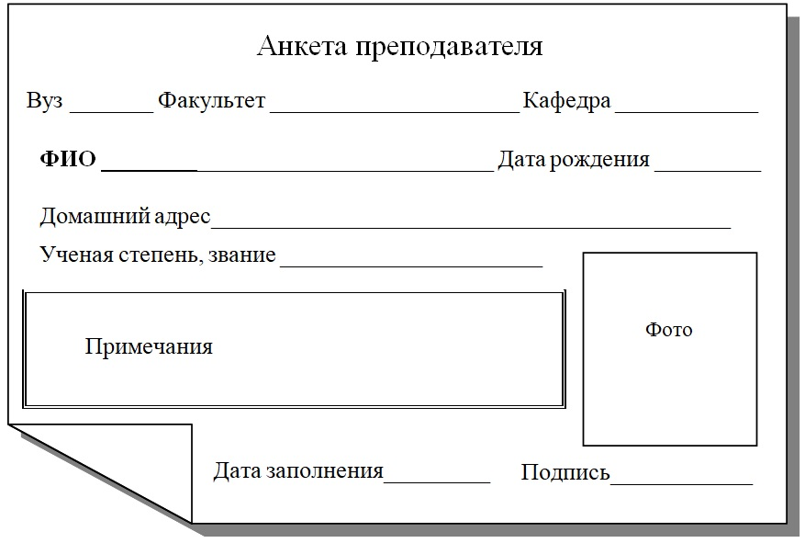
Документы, используемые на «Факультете»
Анкета студента
Вуз _______ Факультет ________________ Год поступления_____
ФИО студента___________________ Дата рождения _________
Домашний адрес________________________________________
Сведения о родителях_____________________
Примечания
Фото
Дата заполнения________
Подпись___________
Форма 1. Анкета студента
Форма 2. Анкета преподавателя

Slide 12
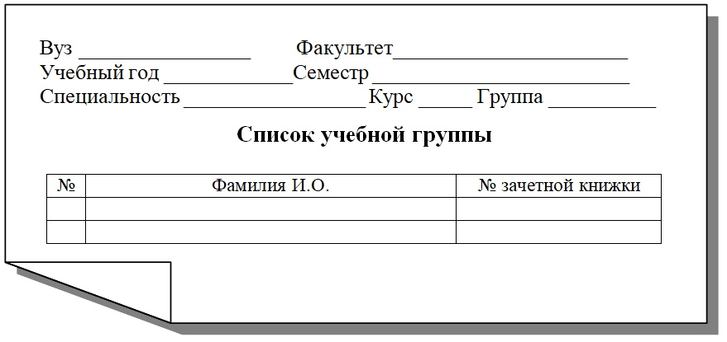
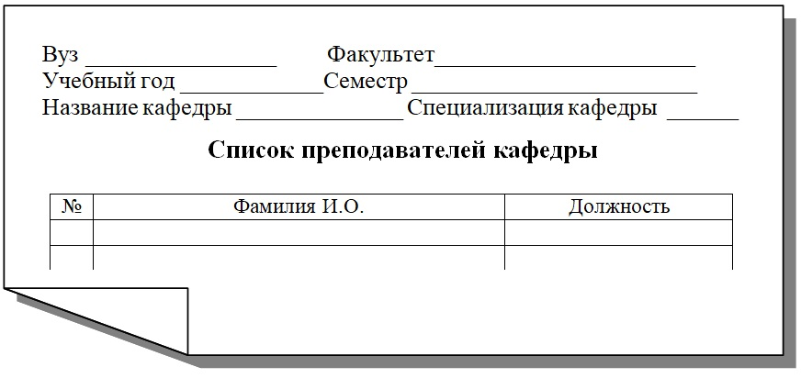
Документы, используемые на «Факультете»
Форма 3. Список учебной группы
Форма 4. Состав кафедры

Slide 13
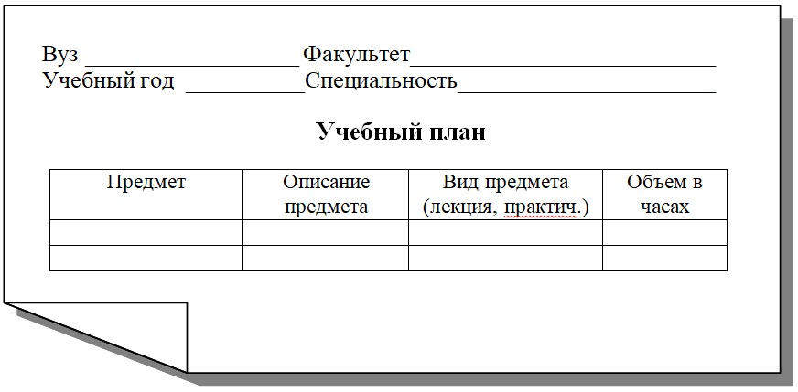
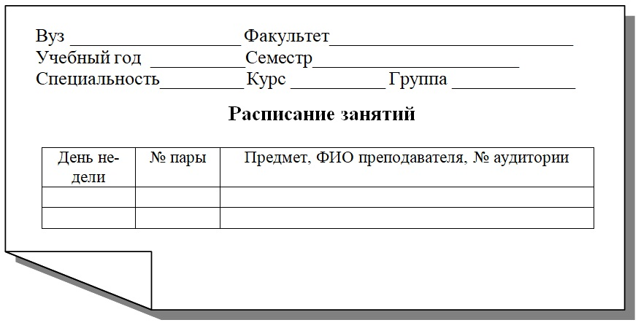
Документы, используемые на «Факультете»
Форма 5. Учебный план
Форма 6. Расписание учебных занятий

Slide 14
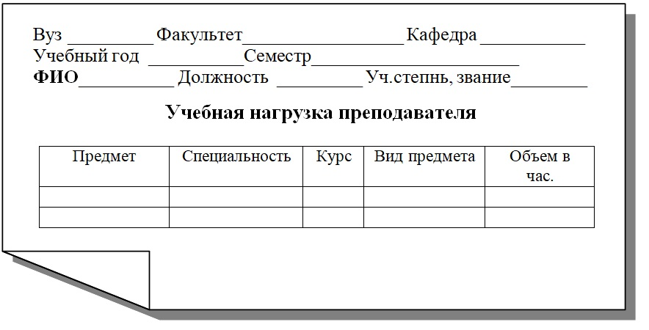
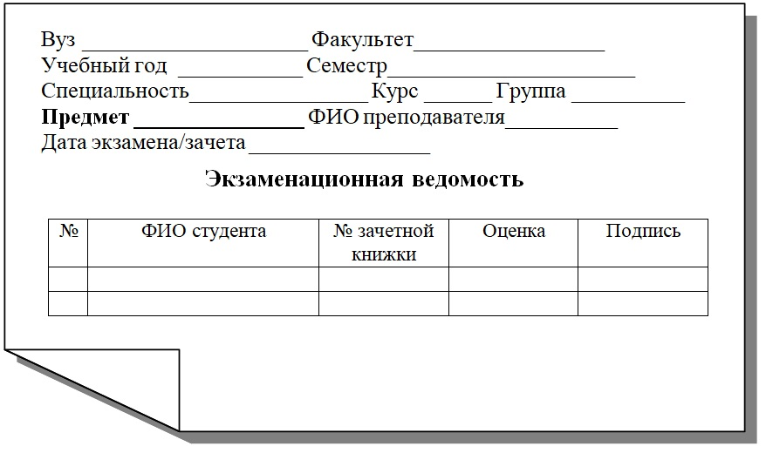
Документы, используемые на «Факультете»
Форма 7. Учебная нагрузка преподавателя
Форма 8. Зачетная/ экзаменационная ведомость

Slide 15
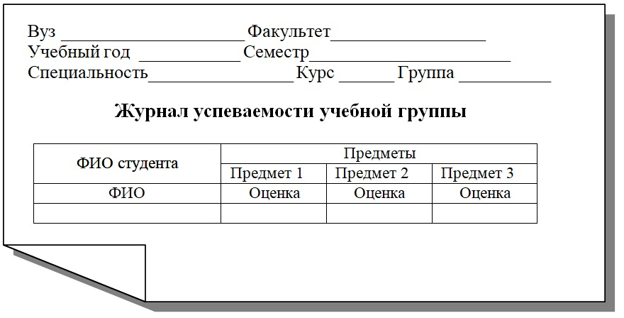
Документы, используемые на «Факультете»
Форма 9. Журнал успеваемости студентов

Slide 16
Цель разработки ИС и решаемые задачи
Цель разработки ИС: автоматизация работы методиста деканата факультета, актуальное и достоверное предоставление информации декану для принятия решений. Осуществление компьютеризированного хранения и обработки информации: ввод данных в формы документов, формирование регламентных запросов, вывод фиксированных отчетов.
Определим требования к системе:
Производственные задачи:
1). Представление данных о структурном составе факультета (контингенты студентов и преподавателей).
2). Ввод, обработка и выдача информации о студентах факультета и их успеваемости.
3). Ввод, обработка и выдача информации о преподавателях и их учебной нагрузке.
4). Ввод, обработка и выдача информации о расписании учебных занятий.
5). Ввод, обработка и выдача информации об итоговой аттестации (данные о зачетах и экзаменах).
Управленческие задачи:
1). Формирование приказов и распоряжений, необходимых для управления учебным процессом факультета. В рамках учебного проекта рассматриваться не будет.

Slide 17
Первоначальный этап проектирования ИС
Необходимая для проектирования информация может быть собрана обычными способами:
Путем опроса потенциальных пользователей системы: декана факультета, методиста деканата, заведующих кафедрами.
Путем анализа, изучения, наблюдений за деятельностью факультета.
За счет имеющегося опыта проектирования.
Собранную информацию можно представить в виде диаграммы потоков данных (DFD).
На следующем этапе производим проектирование базы данных. Основными целями проектирования базы данных являются:
Представление данных и связей между ними, необходимых для основных областей применения данной системы и основных пользователей.
Создание модели данных, способной поддерживать выполнение требуемых транзакций обработки данных.
Разработка предварительного варианта проекта, структура которого позволит удовлетворить основные требования, предъявляемые к системе.
Первоначально составим список информационных единиц (атрибутов или элементов данных) проектируемой ИС. Это необходимо для того, чтобы:
Иметь единый перечень информационных единиц.
Исключить синонимы.
Определить важные, возможно, ключевые элементы данных.
Определить атрибуты, реально отсутствующие в документах, но необходимые с точки зрения практического применения в базах данных.
Определить спецификации элементов данных (тип, диапазон возможных значений, ограничения на принимаемые значения).
Часть списка элементов данных приведен в таблице на следующем слайде, в которой указаны наименования атрибутов и отмечены «+» те формы документов, в которых каждый из атрибутов встречается.

Slide 18
Список атрибутов ИС «Факультет»
№ | Наименование элемента данных | Ф1 | Ф2 | Ф3 | Ф4 | Ф5 | Ф6 | Ф7 | Ф8 | Ф9
1 | ВУЗ | + | + | + | + | + | + | + | + | +
2 | Название факультета | + | + | + | + | + | + | + | + | +
3 | Название кафедры |  | + |  | + |  |  | +
4 | Специализация кафедры |  |  |  | +
5 | Учебный год |  |  | + | + | + | + | + | + | +
6 | Семестр |  |  | + |  |  | + | + | + | +
7 | Шифр специальности |  |  | + |  | + | + | + | + | +
8 | Курс |  |  | + |  |  | + | + | + | +
9 | Группа |  |  | + |  |  | + |  | + | +
10 | ФИО студента | + |  | + |  |  |  |  | + | +
11 | Фото студента | +
12 | Дата рождения студента | +
13 | Родители | +
14 | Домашний адрес студента | +
15 | Дата поступления | +
16 | Примечания студента | +
17 | Дата анкеты студента | +
18 | № зачетной книжки |  |  | + |  |  |  |  | +

Slide 19
Список атрибутов ИС «Факультет»
№ | Наименование элемента данных | Ф1 | Ф2 | Ф3 | Ф4 | Ф5 | Ф6 | Ф7 | Ф8 | Ф9
19 | Наименование предмета |  |  |  |  | + | + | + | + | +
20 | Вид предмета |  |  |  |  | + |  | +
21 | Описание предмета |  |  |  |  | +
22 | Объем в часах по виду |  |  |  |  | +
23 | Объем в часах преподав. |  |  |  |  |  |  | +
24 | ФИО преподавателя |  | + |  | + |  | + | + | +
25 | Фото преподавателя |  | +
26 | Адрес преподавателя |  | +
27 | Дата рождения препод. |  | +
28 | Ученая степень, звание |  | + |  |  |  |  | +
29 | Дата анкеты преподав. |  | +
30 | Примечания преподав. |  | +
31 | День недели |  |  |  |  |  | +
32 | Номер пары |  |  |  |  |  | +
33 | Номер аудитории |  |  |  |  |  | +
34 | Должность |  |  |  | + |  |  | +
35 | Оценка |  |  |  |  |  |  |  | + | +
36 | Дата экзамена |  |  |  |  |  |  |  | +

Slide 20
Описание элементов данных ИС «Факультет»
№ | Наименование элемента данных | Идентификатор | Описание | Спецификация | Примечание
1 | ФИО студента | ФИО_студ | Фамилия, имя, отчество студента | строка длиной до 30 символов | возможный ключ
2 | Код студента | Код_студ | Уникальный номер студента | длинное целое число | ключ
3 | Фото студента | Фото_студ | Фотография студента | объект OLE (картина, граф. образ)
4 | День недели | День_недели | Название дня недели | строка длиной 12 символов | варианты значений: понед, вторник, …
5 | Наименование предмета | Предмет | Название предмета учебного плана | строка длиной до 50 символов | возможный ключ
Анализ списка атрибутов показывает, что атрибуты «вуз», «факультет», «учебный год», «семестр», «шифр специальности», «курс», «группа» встречаются практически в каждой форме документа. Это свидетельствует о том, что данные атрибуты являются определяющими, важными, основными, т.е. войдут в состав ключа. Для того, чтобы избежать длинных составных ключей удобно ввести дополнительные атрибуты, такие как «код студента».

Slide 21
Упрощенная информационная схема системы «Факультет»
состоит из
Факультет
Кафедра
имеет состав
формирует
обучается по
работает по
Учебная группа
Расписание
Преподаватель
состоит
из
ведет
изучает
сдает
Студент
Экзамен
Предмет
сдается
обучается по
состоит из
Специальность

Slide 22
Модель «сущность-связь»
Цель моделирования данных состоит в обеспечении разработчика ИС концептуальной схемой базы данных в форме одной или нескольких моделей, которые относительно легко могут быть отображены в любую систему баз данных. Одним из распространенных средств моделирования данных являются модели "сущность-связь" (ER-модели), нотация которых впервые введена П. Ченом в 1976 г. ER- модель включает аналоги всех семантических объектов (сущность, свойство, связь, подтип). Ченом была предложена не только ER-модель, но и соответствующая ей технология построения диаграмм, получивших название «ER-диаграммы».
Обозначение | Значение
 | Тип, определяющий набор независимых сущностей
 | Тип, определяющий набор зависимых сущностей
 | Атрибут
 | Ключевой атрибут
 | Тип, определяющий набор бинарных связей
Сущность (Entity) — реальный или абстрактный объект, явление или процесс, имеющий существенное значение для рассматриваемой предметной области.
Каждая сущность должна обладать уникальным идентификатором (ами), благодаря чему каждый экземпляр сущности однозначно идентифицируется и отличается от всех других экземпляров данного типа сущности. Каждая сущность должна обладать свойствами:
Иметь уникальное имя.
Обладать одним или несколькими атрибутами, которые принадлежат сущности.
Обладать одним или несколькими идентифицирующими атрибутами, однозначно идентифицирующими каждый экземпляр сущности.
Имя сущности
Имя типа
имя_атрибута
имя_атрибута
Имя_связи

Slide 23
Сильные и слабые сущности
Сущности могут подразделяться на сильные и слабые. Слабой называется такая сущность, существование которой зависит от другой сущности, т.е. она не может существовать, если этой другой сущности не существует. Например, сущность «ПОДЧИНЕННЫЙ» (ПОДЧИНЕННЫЙ РАБОТНИК) является слабой, поскольку она не может существовать, если не существует соответствующей сущности «РАБОТНИК». В частности, если сведения о некотором работнике (сущность «РАБОТНИК») будут удалены, то и сведения обо всех зависящих от него работниках (сущность «ПОДЧИНЕННЫЙ») также будут удалены. Сильной называется сущность, которая не является слабой.
Сущности обладают некоторыми свойствами. Все сущности одного и того же типа обладают некоторыми общими свойствами. Атрибут — любая характеристика сущности, значимая для рассматриваемой предметной области и предназначенная для классификации, идентификации, количественной характеристики или выражения состояния сущности. Атрибут представляет тип характеристик или свойств, ассоциированных с множеством реальных или абстрактных объектов (людей, мест, событий, состояний, идей, предметов и т.д.). Экземпляр атрибута — это определенная характеристика отдельного элемента множества. Экземпляр атрибута определяется типом характеристики и ее значением, называемым значением атрибута. В ER-модели атрибуты ассоциируются с конкретными сущностями. Таким образом, экземпляр сущности должен обладать единственным определенным значением для ассоциированного атрибута.

Slide 24
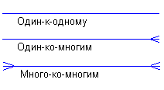
Связь
Каждая сущность может обладать любым количеством связей с другими сущностями модели. Связь (Relationship)— поименованная ассоциация между двумя сущностями, значимая для рассматриваемой предметной области. Связь — это ассоциация между сущностями, при которой каждый экземпляр одной сущности ассоциирован с произвольным количеством экземпляров второй сущности, и наоборот. Тип связи рассматривается между типами сущностей, а конкретный экземпляр связи рассматриваемого типа существует между конкретными экземплярами рассматриваемых типов сущностей. Связь может быть обязательной, возможной, условной. Чаще всего встречаются связи между двумя типами сущностей (бинарные связи), хотя в модели могут быть выделены связи между любым количеством сущностей (тернарные, … n-арные).
Мощность связи представляет собой отношение количества экземпляров одной сущности к соответствующему количеству экземпляров другой сущности. Связи в модели «сущность-связь» могут иметь мощность: «один-к-одному» (1:1), «один-ко-многим» (1:M) и «многие-ко-многим» (M:N).
Связь типа один-к-одному означает, что один экземпляр первой сущности (левой) связан с одним экземпляром второй сущности (правой). Связь один-к-одному чаще всего свидетельствует о том, что на самом деле мы имеем всего одну сущность, неправильно разделенную на две.
Связь типа один-ко-многим означает, что один экземпляр первой сущности (левой, родительской) связан с несколькими экземплярами второй сущности (правой, дочерней). Это наиболее часто используемый тип связи.
Связь типа много-ко-многим означает, что каждый экземпляр первой сущности может быть связан с несколькими экземплярами второй сущности, и каждый экземпляр второй сущности может быть связан с несколькими экземплярами первой сущности. Тип связи много-ко-многим является временным типом связи, допустимым на ранних этапах разработки модели. В дальнейшем этот тип связи должен быть заменен двумя связями типа один-ко-многим путем создания промежуточной сущности.

Slide 25

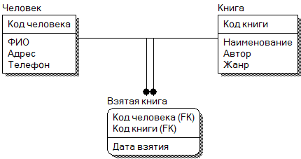
Модальность. Соотношение диаграмм
Каждая связь может иметь одну из двух модальностей связи: может, должен.
Модальность "может" означает, что экземпляр одной сущности может быть связан с одним или несколькими экземплярами другой сущности, а может быть и не связан ни с одним экземпляром.
Модальность "должен" означает, что экземпляр одной сущности обязан быть связан не менее чем с одним экземпляром другой сущности.
Код человека
Код книги
ФИО
Наименование
Человек
Книга
Адрес
Автор
Телефон
Жанр
Взятая книга
Дата взятия
Диаграмма в нотация П. Чена
Диаграмма в ERwin

Slide 26
Определение связей между атрибутами в ИС «Факультет»
Определим далее взаимосвязи, существующие между группами элементов данных. В качестве основы для формирования взаимосвязей используем:
Информационную схему, приведенную на слайде 21.
Основные формы документов Ф1–Ф9, приведенные на слайдах 11-15.
Выявленные знания о предметной области (факультет вуза).
Применяем следующие виды связей:
1:1
1:M
M:N
И выделим следующие соотношение между атрибутами в ИС «Факультет»
Код студента ФИО студента, Фото студента, Дата рождения студента, Родители, Домашний адрес студента, Дата поступления, Примечания студента, № зачетной книжки, Дата анкеты студента.
ВУЗ Название факультета.
Код факультета ВУЗ, Название факультета.
Код факультета, Учебный год Код кафедры.
Код группы Код факультета, Учебный год, Семестр, Группа, Курс, Шифр специальности.
Код группы Код студента
Код преподавателя ФИО преподавателя, Адрес преподавателя, Дата рождения преподавателя, Ученая степень и звание, Дата анкеты преподавателя, Примечания преподавателя
Код кафедры Название кафедры, Специализация кафедры, Учебный год
Код кафедры Код преподавателя
Код кафедры, Код преподавателя Должность

Slide 27
Определение связей между атрибутами в ИС «Факультет»
11) Код предмета Наименование предмета, Вид предмета, Описание предмета, Объем в часах по виду
12) Код студента, Код предмета, Код преподавателя, Дата экзамена Оценка
13) Код преподавателя, Код предмета, Код факультета, Учебный год, Семестр Объем в часах преподавателя
14) Код группы, День недели, Номер пары Код предмета, Код преподавателя, Номер аудитории
15) Код преподавателя, День недели, Номер пары Код группы, Код предмета, Номер аудитории

Slide 28
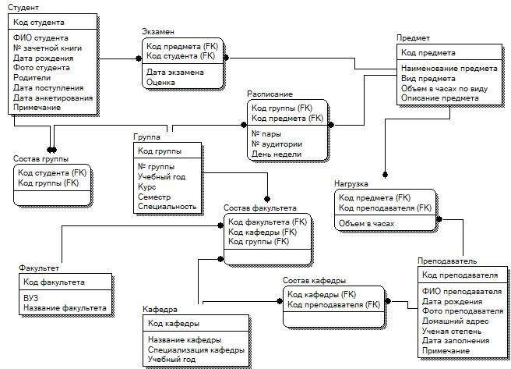
Первая ER-диаграмма ИС «Факультет»
Данная диаграмма отношений является первоначальной, не окончательной. В некоторых сущностях ошибочно выделены ключи, некоторые связи атрибутов не учтены. Диаграмма нуждается в процедуре нормализации, которая и будет произведена позже.

Slide 29
Спасибо за внимание

